Slide 1




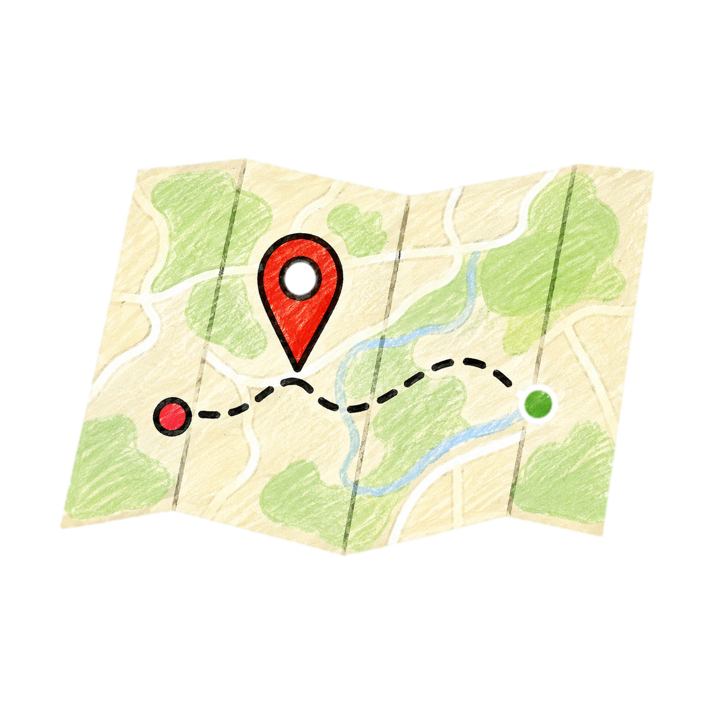
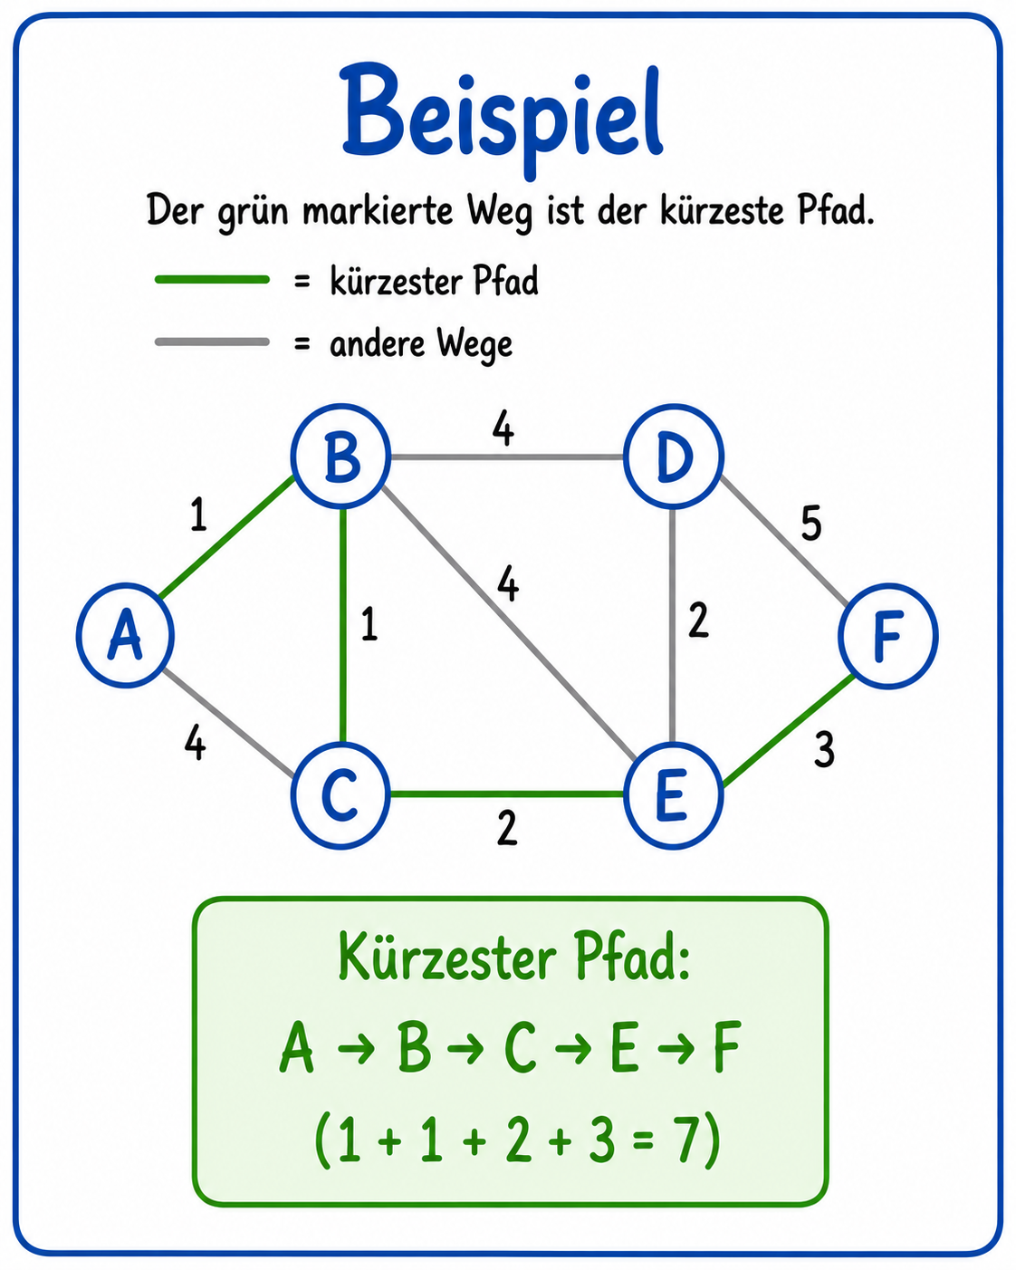
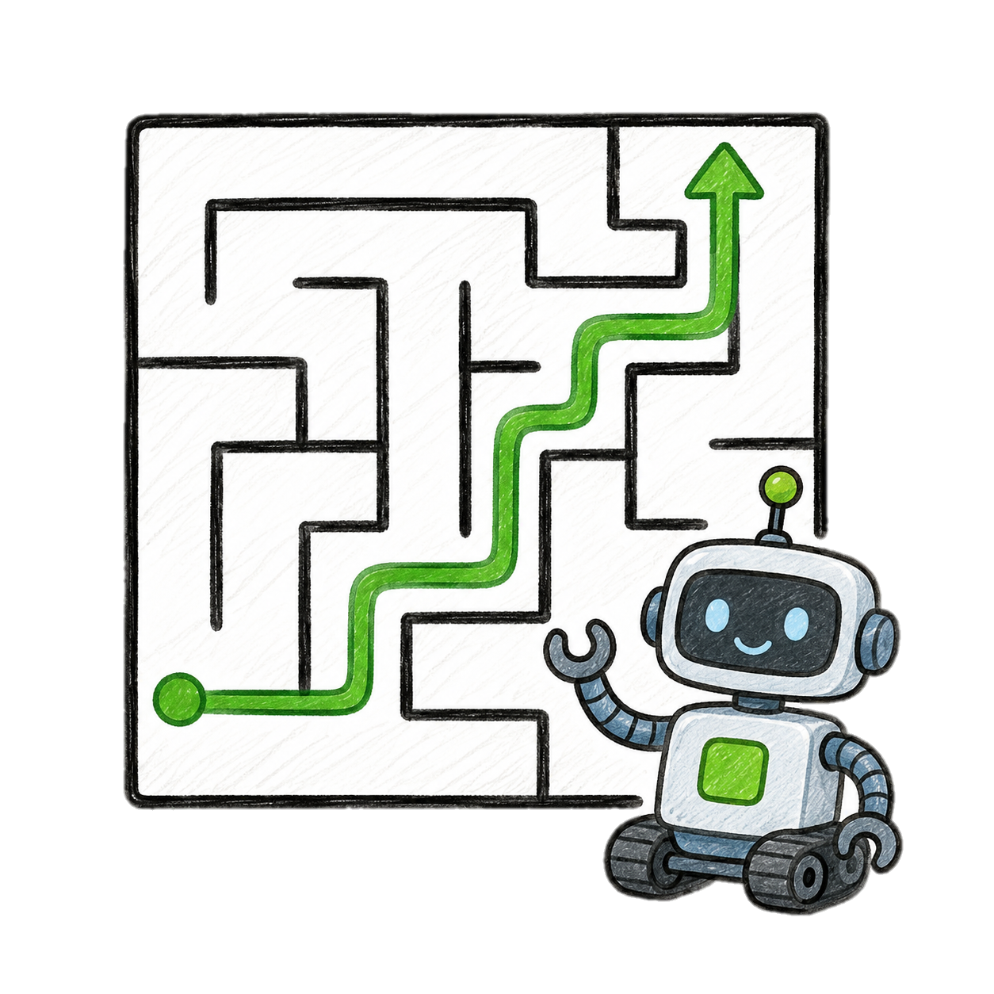



Folientitel: Hochformat Option 1
Hol dir deine Glace:
Scannen & Spielen!
School of
Engineering
Institut für Informatik
Löse das Labyrinth:
Wie finde ich immer den schnellsten Weg?
Algorithmen als Lösung:
Schritt für Schritt!
Wenn du heute auf dem direktesten Weg nach Hause willst, musst du den kürzesten Pfad nehmen.
Der kürzeste Pfad ist also der beste, oder anders gesagt der schnellste Weg.
Was für Algorithmen gibt es?
Wenn alle Schritte gleich gross sind, dann verwendet man den Dijkstra Algorithmus. Mit diesem Algorithmus, kann man dann in einem Netz den kürzesten Pfad finden. Du siehst das animiert in der Demo:
Scanne dafür den QR-Code oben.
Beispiel: unten siehst du in grün den kürzesten Pfad in diesem Netz
Wann brauche ich schnellste Pfade im echten Leben?
Der Postbote nutzt das, für eine schnelle Lieferung:
Wenn du in die Ferien fährst und ihr das Navi braucht:
In Spielen müssen oft kürzeste Pfade gefunden werden:
Finde uns hier:
Software Engineering
Research Group:
GitHub:
Kontakt
Cyril Gabriele, Research Assistant

